Slide 1
COURS ALGORITHMIQUE ET PROGRAMMATION INFORMATIQUE
GRETA CFA PROVENCE – CICALA Lionel - 2020

Slide 2
RÉFÉRENCES
Algorithmes D.E Knuth CSLI Publications 2011.
Introduction a la science informatique G. Dowek Ed RPA 2010.
Eléments pour une histoire de l’informatique, D.E Knuth CSLI Publications 2011.
Cours et exercices corrigés d’algorithmique- J. Julliand Ed Vuibert Fev 2010.
Algorthmique méthodes et modèles , P Lignelet Ed Masson 1988.

Slide 3
OBJECTIF DU COURS
Notions de base en algorithmique.
Types de données et lien avec la machine.
Notion de sous-programmes et lien avec la compilation.
Qualité :
nommage des variables, assertions, documentation …
pré et post conditions.
Structures algorithmiques fondamentales :
Implantation des algorithmes dans un langage de programmation.
Introduction au test unitaire, boîte noire.
Algorithmes fondamentaux de recherche d’un élément, parcours, tri, …
Avoir une première notion des performances des algorithmes utilisés.

Slide 4
NOTION DE BASE EN ALGORITHMIQUE

Slide 5
CONCEPTS IMPORTANTS EN INFORMATIQUE
Algorithme : mot dérivé du nom du mathématicien Al_Khwarizmi qui a vécu au 9ème siècle, était membre d’un académie des sciences à Bagdad .
Un algorithme prend des données en entrée, exprime un traitement particulier et fournit des données en sortie.
Programme : série d’instructions pouvant s’exécuter en séquence, ou en parallèle (parallélisme matériel) qui réalise (implémente) un algorithme.

Slide 6
POURQUOI UN COURS D’ "ALGO" ?
Pour obtenir de la «machine» qu’elle effectue un travail à notre place.
Problème: expliquer à la «machine» comment elle doit s'y prendre.
Besoins :
Savoir expliciter son raisonnement.
Savoir formaliser son raisonnement.
Concevoir (et écrire) des algorithmes :
Séquence d’instructions qui décrit comment résoudre un problème particulier.

Slide 7
ALGORITHME
Savoir expliquer comment faire un travail sans la moindre ambiguïté.
Langage simple : des instructions (pas élémentaires).
Suite finie d'actions à entreprendre en respectant une chronologie imposée.
L’écriture algorithmique : un travail de programmation à visée universelle.
Un algorithme ne dépend pas du langage dans lequel il est implanté.
Ni de la machine qui exécutera le programme correspondant.

Slide 8
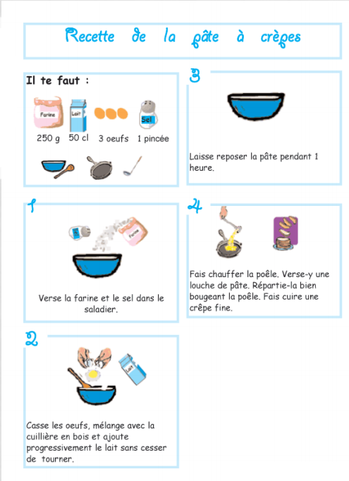
EXEMPLE D’ALGORITHMES
Recette de cuisine

Slide 9
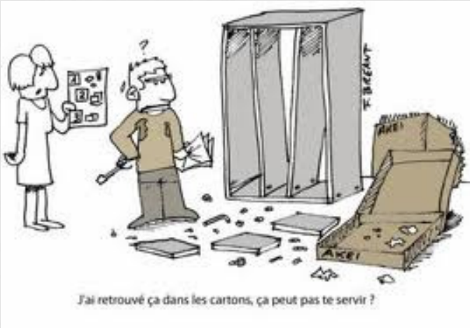
EXEMPLE D’ALGORITHMES
Notice de montage de meuble en kit

Slide 10
EXEMPLE D’ALGORITHMES
Mathématiques : problème 3n+1: élémentaire mais redoutable
Si n est pair, on le divise par 2 ;
Si n est impair, on le multiplie par 3 et on ajoute 1.
Est-il vrai que l’on finira tôt ou tard par tomber sur 1 ?

Slide 11
LES PROBLÈMES FONDAMENTAUX EN ALGORITHMIQUE
Complexité :
En combien de temps un algorithme va -t-il atteindre le résultat escompté?
De quel espace a-t-il besoin?
Calculabilité :
Existe-t-il des tâches pour lesquelles il n'existe aucun algorithme ?
Etant donnée une tâche, peut-on dire s'il existe un algorithme qui la résolve ?
Correction :
Peut-on être sûr qu'un algorithme réponde au problème pour lequel il a été conçu ?

Slide 12
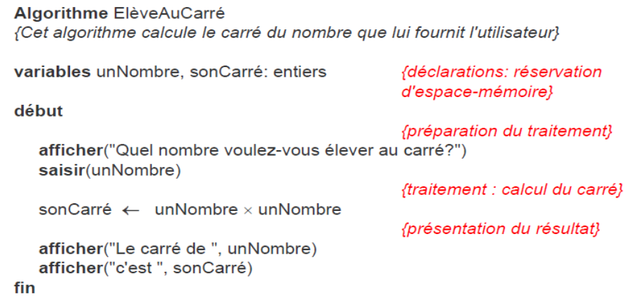
EXEMPLE DE LANGAGE ALGORITHMIQUE

Slide 13
ETAPES D’UN ALGORITHME
Préparation du traitement :
Données nécessaires à la résolution du problème.
Traitement :
Résolution pas à pas.
Après décomposition en sous-problèmes si nécessaire.
Edition des résultats :
Impression à l’écran.
Dans un fichier, etc.

Slide 14
LANGAGE ALGORITHMIQUE
• Il faut avoir une écriture rigoureuse.
• Il faut avoir une écriture soignée : respecter l’indentation.
• Il est nécessaire de commenter les algorithmes.
• Il existe plusieurs solutions algorithmiques à un problème posé.
• X Il faut rechercher l’efficacité de ce que l’on écrit.
Algorithme NomAlgorithme
{ ceci est un commentaire}
Début
... Actions
Fin
Algorithme Bonjour
{il dit juste bonjour mais … en anglais !}
Début
afficher('Hello world !!!') ALaLigne
Fin

Slide 15
DÉCLARATION DES DONNÉES
Variable : <nom de donnée> : type
Instruction permettant de réserver de l’espace mémoire pour stocker des données
Dépendant du type des données : entiers, réels, caractères, etc.)
Exemples :
Variables val, unNombre: entiers
nom, prénom : chaînes de caractères

Slide 16
DÉCLARATION DES DONNÉES
Constante: <nom de donnée> : type ← valeur ou expression
Instruction permettant de réserver de l’espace mémoire pour stocker une constante dont la valeur ne varie pas.
Dépendant du type des données : entiers, réels, caractères, etc.)
Exemples :
Constante MAX : entier ← 10
DEUXFOISMAX : entier ← MAX x 2

Slide 17
LECTURE ÉCRITURE DE DONNÉES
Saisir <nom de donnée, …>
Afficher <nom de donnée, …>
Fonction : Instructions permettant
• de placer en mémoire les informations fournies par l'utilisateur.
• De visualiser des données placées en mémoire
Exemples:
Saisir (unNombre)
Afficher (« le nom est » , nom, « et le prénom est » , prénom )
Saisir (val)

Slide 18
PHASE D’ANALYSE
Consiste à extraire de l’énoncé du problème (cahier des charges) les éléments de modélisation.
Technique : Distinguer en soulignant de différentes couleurs quelles sont ces éléments :
Quel est le but du programme (traitement à réaliser).
Données en entrée du problème.
Où vont se situer les résultats en sortie.

Slide 19
EXEMPLE D’ÉNONCÉ D’UN PROBLÈME
On souhaite calculer et afficher , à partir d’un prix hors taxe saisi, la TVA ainsi que le prix TTC
Le montant TTC dépend de :
Du prix HT
Du taux de TVA de 20,6 %

Slide 20
EXEMPLE D’ÉNONCÉ D’UN PROBLÈME
On souhaite calculer et afficher , à partir d’un prix hors taxe saisi, la TVA ainsi que le prix TTC
Le montant TTC dépend de :
Du prix HT
Du taux de TVA de 20,6 %
Données en entrée
Données en sortie
Traitement à réaliser

Slide 21
EXEMPLE ALGORITHME TVA
Algorithme CalculTVA
{Saisit un prix HT et affiche le prix TTC correspondant}
Constantes (TVA : réel) ←20.6
(Titre : chaîne) ←"Résultat"
Variables prixHT : réel
Variable prixTTC, montantTVA : réels {déclarations}
Début {préparation du traitement}
afficher("Donnez-moi le prix hors taxe :")
saisir(prixHT)
prixTTC ←prixHT* (1+TVA/100) {calcul du prix TTC} montantTVA ← prixTTC- prixHT
afficher(Titre) {présentation du résultat}
afficher(prixHT, «euros H.T. + TVA , devient » ,prixTTC, «eurosT.T.C. (dont TVA )» , montantTVA)
Fin

Slide 22
INSTRUCTIONS SÉQUENTIELLES RÉSULTAT D’UN ALGORITHME
Constante (SEUIL : réel) ←13,25
Variables valA, valB: réels
compteur : entier
mot , tom : chaînes
valA←0,56
valB←valA
valA←valA×(10,5 + SEUIL)
compteur ←1
compteur ←compteur + 10
mot ←" Bonjour "
tom ←"Au revoir ! "
Quelles sont les différentes valeurs des variables ?

Slide 23
SIMULATION D’UN ALGORITHME
Algorithme CaDoitEchanger?
{Cet algorithme .........................................}
Variables valA, valB: réels {déclarations}
Début {préparation du traitement}
Afficher ("Donnez-moi deux valeurs :")
Saisir (valA, valB)
Afficher ("Vous m'avez donné ", valA, " et ", valB)
{traitement mystère}
valA←valB
valB←valA {présentation du résultat}
Afficher ("Maintenant , mes données sont : ", valA, " et ", valB)
Fin
Que fait cet algorithme ? Pas ce qui est prévu !

Slide 24
CE QU’IL MANQUE !
Déclarer une variable supplémentaire
Variables valA, valB, valTemp: entiers
Utiliser cette variable pour stocker provisoirement une des valeurs
Saisir (valA, valB)
valTemp←valA
valA←valB
valB←valTemp

Slide 25
STRUCTURE ALTERNATIVE « SI … ALORS … SINON … FSI » (1)
instruction conditionnelle
si <expression logique>
alors instructions
[sinon instructions]
fsi
• Si l’expression logique (la condition) prend la valeur vrai, le premier bloc d’instructions est exécuté.
• Si elle prend la valeur faux, le second bloc est exécuté (s’il est présent, sinon, rien).

Slide 26
STRUCTURE ALTERNATIVE « SI … ALORS … SINON … FSI » (2)
Exemple :
Algorithme SimpleOuDouble
{Cet algorithme saisit une valeur entière et affiche son double si cette donnée est inférieure à un seuil donné.)
constante (SEUIL : entier) ←10
Variable val : entier
début
Afficher("Donnez-moi un entier : ") { saisie de la valeur entière}
Saisir(val)
si val < SEUIL { comparaison avec le seuil}
alors Afficher ("Voici son double :" , val ×2)
sinon Afficher ("Voici la valeur inchangée :" , val)
fsi
fin

Slide 27
STRUCTURE ALTERNATIVE « SI … ALORS … SINON … FSI » (3)
Autre écriture de l’exemple :
Algorithme SimpleOuDouble
{Cet algorithme saisit une valeur entière et affiche son double si cette donnée est inférieure à un seuil donné.)
constante (SEUIL : entier) ←10
Variable val : entier
début
Afficher("Donnez-moi un entier : ") { saisie de la valeur entière} Saisir(val)
si val < SEUIL { comparaison avec le seuil}
alors val ← val ×2
Fsi
Afficher ("Voici la valeur val :" , val)
fin

Slide 28
STRUCTURES ALTERNATIVES IMBRIQUÉES
Afficher :
"Reçu avec mention Assez Bien " si une note est supérieure ou égale à 12.
" Reçu mention Passable" si elle est supérieure à 10 et inférieure à 12.
"Insuffisant" dans tous les autres cas.

Slide 29
STRUCTURES ALTERNATIVES IMBRIQUÉES
si note ≥12
alors afficher( "Reçu avec mention AB" )
sinon si note > 10
alors afficher( « Reçu mention Passable" )
sinon afficher("Insuffisant" )
fsi
fsi

Slide 30
SELECTION CHOIX MULTIPLES « SELON » (1)
selon <identificateur>
(liste de) valeur(s) : instructions
(liste de) valeur(s) : instructions
…
[autres: instructions]
S’il y a plus de deux choix possibles, l’instruction selon permet une facilité d’écriture

Slide 31
SELECTION CHOIX MULTIPLES « SELON » (2)
selon abréviation
"M" : afficher ( " Monsieur " )
"Mme" :afficher ( " Madame " )
"Mlle" : afficher ( " Mademoiselle " )
autres : afficher( " Monsieur, Madame " )
Équivalent avec instruction Conditionnelle
si abréviation = "M "
alors afficher( "Monsieur" )
sinon si abréviation = « Mlle »
alors afficher("Mademoiselle")
sinon si abréviation = "Mme"
alors afficher( "Madame" )
sinon afficher( "Monsieur,Madame " )
fsi
fsi
fsi

Slide 32
SELECTION CHOIX MULTIPLES « SELON » (3) AVEC INVERSION DES TESTS
selon abréviation
"M" : afficher ( " Monsieur " )
"Mme" :afficher ( " Madame " )
"Mlle" : afficher ( " Mademoiselle " )
autres : afficher( " Monsieur, Madame " )
Équivalent avec instruction Conditionnelle
si abréviation = " Mme "
alors afficher( " Madame " )
sinon si abréviation = « Mlle »
alors afficher("Mademoiselle")
sinon si abréviation = "M"
alors afficher( "Monsieur" )
sinon afficher( "Monsieur,Madame " )
fsi
fsi
fsi

Slide 33
SELECTION CHOIX MULTIPLES (4) AVEC SI … ALORS … FSI SÉQUENTIELS
selon abréviation
"M" : afficher ( " Monsieur " )
"Mme" :afficher ( " Madame " )
"Mlle" : afficher ( " Mademoiselle " )
autres : afficher( " Monsieur, Madame " )
Équivalent avec instruction Conditionnelle
si abréviation = " Mme "
alors afficher( " Madame " )
fsi
si abréviation = « Mlle »
alors afficher("Mademoiselle")
fsi
si abréviation = "M"
alors afficher( "Monsieur" )
sinon afficher( "Monsieur,Madame " )
fsi

Slide 34
LES BOUCLES « POUR »
Valeur initiale
Valeur finale
pour <var> ← valInit à valfin [par <pas>] faire
traitement {suite d’instructions}
fpour
Fonction: répéter une suite d’instructions un certain nombre de fois
Pour utilisée quand le nombre d’itération est connu
Valeur à ajouter à <var> à chaque passage dans la boucle

Slide 35
SÉMANTIQUE BOUCLE « POUR »
l’instruction pour:
initialise une variable de boucle (le compteur)
incrémente cette variable de la valeur de « pas »
vérifie que cette variable ne dépasse pas la borne supérieure
Attention : •
Le traitement ne doit pas modifier la variable de boucle
Pour cpt ← 1 à MAX faire
si (…) alors INTERDIT !
cpt ← MAX
fpour

Slide 36
RÉPÉTITION D’UN TRAITEMENT BOUCLE « POUR »
Exemple
Algorithme FaitLeTotal
{Cet algorithme fait la somme des nbVal données qu'il saisit}
variables nbVal, cpt : entiers
valeur, totalValeurs: réels
début
{initialisation du traitement}
afficher("Combien de valeurs voulez-vous saisir ?")
saisir(nbVal)
{initialisation du total à 0 avant cumul}
totalValeurs←0
{traitement qui se répète nbVal fois}
pour cpt ←1 à nbVal faire
afficher("Donnez une valeur :")
saisir(valeur)
totalValeurs←totalValeurs+ valeur {cumul}
fpour
{édition des résultats}
afficher("Le total des ", nbVal, "valeurs est " , totalValeurs)
fin

Slide 37
LES BOUCLES « TANT QUE … FAIRE »
Initialisation de la (des) variable(s) de condition
amorçage
tant que <expression logique (vraie)> faire
traitement
relance
ftq
Fonction: répéter une suite d’instructions un certain nombre de fois
Suite d’instructions à exécuter si condition vraie
Ré-affectation de la (des) variable(s) de condition

Slide 38
LES BOUCLES « TANT QUE … FAIRE »
Structure itérative "universelle"
n'importe quel contrôle d'itération peut se traduire par le « tant que »
Structure itérative irremplaçable dès que la condition d'itération devient complexe

Slide 39
RÉPÉTITION D’UN TRAITEMENT À NOMBRE ITÉRATIONS INCONNU « TANT QUE … FAIRE »
Exemple :
Algorithme FaitLeTotal
{Cet algorithme fait la somme des nbVal données qu'il saisit, arrêt à la lecture de -1 }
constante (STOP : entier) ←-1
variables val, totalValeurs: entiers
début
totalValeurs←0
afficher("Donnez une valeur,", STOP, " pour finir.") {amorçage}
saisir(val)
tant que val ≠STOP faire
totalValeurs←totalValeurs+ val {traitement}
Afficher ("Donnez une autre valeur,", STOP, " pour finir.")
Saisir (val) {relance}
ftq
afficher("La somme des valeurs saisies est", totalValeurs)
fin

Slide 40
LES BOUCLES « TANT QUE … FAIRE »
Exemple :
Saisir des valeurs, les traiter, et s’arrêter à la saisie de la valeur d’arrêt –1 ou après avoir saisi 5 données.
Constantes (STOP : entier) ←-1
(MAX : entier) ←5
Variables nbVal, val : entiers
Début
nbVal←0 {compte les saisies traitées}
saisir(val) {saisie de la 1ère donnée}
tant que val ≠STOP et nbVal< MAX faire
nbVal←nbVal+ 1 {traitement de la valeur saisie}
saisir(val) {relance}
Ftq
afficher(val, nbVal) {valeurs en sortie de boucle}
Remarque : La valeur d’arrêt n’est jamais traitée (et donc, jamais comptabilisée)

Slide 41
LES BOUCLES « TANT QUE … FAIRE »
Interpréter l'arrêt des itérations
……
nbVal←0 {compte les saisies traitées}
saisir(val) {saisie de la 1ère donnée}
tant que val ≠STOP et nbVal< MAX faire
nbVal←nbVal+ 1…{traitement de la valeur saisie}
saisir(val) {relance}
Ftq
si val = STOP
alors {la dernière valeur testée était la valeur d’arrêt}
afficher(«Sortie de boucle car saisie de la valeur d’arrêt »)
{toutes les données significatives ont été traitées.}
sinon {il y avait plus de 5 valeurs à tester}
afficher(«Sortie de boucle car nombre maximum de valeurs à traiter atteint »)
{ des données significatives n’ont pas pu été traitées.}
fsi

Slide 42
COMPARAISON BOUCLES « POUR » ET « TANT QUE » (1)
pour cpt ←1 à nbVal faire
afficher("Donnez une valeur :")
saisir (valeur)
totalValeurs←totalValeurs+ valeur {cumul}
fpour
Est équivalent à :
cpt ←0
tant que cpt <nbVal> faire
afficher ("Donnez une valeur :")
saisir (valeur)
totalValeurs←totalValeurs+ valeur {cumul}
cpt ←cpt + 1 {compte le nombre de valeurs traitées}
ftq

Slide 43
COMPARAISON BOUCLES « POUR » ET « TANT QUE » (2)
Implicitement, l’instruction pour:
initialise un compteur
incrémente le compteur à chaque pas
vérifie que le compteur ne dépasse pas la borne supérieure
Explicitement, l’instruction tant que doit
initialiser un compteur {amorçage}
incrémenter le compteur à chaque pas {relance}
vérifier que le compteur ne dépasse pas la borne supérieure {test de boucle}

Slide 44
QUAND CHOISIR « POUR » OU « TANT QUE » ?
Nombre d’itération connu à l’avance : POUR
Parcours de tableaux
Test sur un nombre donné de valeurs
Boucle s’arrête sur événement particulier : TANT QUE
Itération avec arrêt décidé par saisie utilisateur

Slide 45
BOUCLE « RÉPÉTER …TANT QUE »
Répéter
(ré)affectation de la (des) variable(s) de condition traitement
Tant que <expression logique(vraie)>
Fonction : exécuter une suite d’instructions au moins une fois et la répéter tant qu’une condition est remplie
Remarque : le traitement dans l’exemple précédent se limite à la
ré-affectation de la variable de condition (saisir (valeur))

Slide 46
ON N’A PAS FINI D’ITÉRER !
Boucle « répéter … tant que » : exemple
Algorithme Essai
{Cet algorithme a besoin d’une valeur positive paire}
Variables valeur : entier
Début
Répéter
afficher("Donnez une valeur positive non nulle : ")
saisir(valeur)
tant que valeur ≤0
afficher("La valeur positive non nulle que vous avez saisie est ")
afficher( valeur )…{traitement de la valeur saisie}
fin

Slide 47
COMPARAISON «RÉPÉTER» ET «TANT QUE»
Répéter
afficher ("Donnez une valeur positive paire :")
saisir (valeur)
tant que (valeur < 0 ou (valeur % 2) ≠0)
Équivaut à :
Afficher ("Donnez une valeur positive paire :")
Saisir (valeur)
tant que (valeur < 0 ou (valeur % 2) ≠0) faire
Afficher ("Donnez une valeur positive paire:")
Saisir (valeur)
ftq

Slide 48
COMPARAISON «RÉPÉTER» ET «TANT QUE»
boucle tant que
condition vérifiée avant chaque exécution du traitement
le traitement peut donc ne pas être exécuté
de plus : la condition porte surtout sur la saisie de nouvelles variables (relance)
• boucle répéter … tant que
condition vérifiée après chaque exécution du traitement =>le traitement est exécuté au moins une fois
de plus: la condition porte surtout sur le résultat du traitement
• Remarque: la boucle répéter est typique pour les saisies avec vérification

Slide 49
DE L’ÉNONCÉ À LA BOUCLE
Saisir des données et s'arrêter dès que leur somme dépasse 500

Slide 50
DE L’ÉNONCÉ À LA BOUCLE
saisir (val)
somme ←val
tant que somme ≤500 faire
Saisir (val)
somme ←somme + val
ftq

Slide 51
DE L’ÉNONCÉ À LA BOUCLE
somme ←0
répéter
Saisir (val)
somme ←somme + val
tant que somme ≤500

